Slide 1
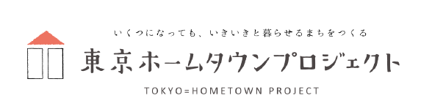
令和２年度
東京ホームタウンプロジェクト
支援プログラム説明資料
令和２年７月２８日（火曜日）
東京都 福祉保健局 高齢社会対策部 在宅支援課

Slide 2

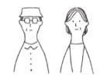
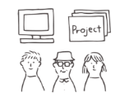

令和２年度 東京ホームタウンプロジェクト 事業概要
目 的
東京の強みである活発な企業活動、豊富な経験と知識を持った多くの人たちの力を活用し、地域包括ケアシステムの構築に資する「地域貢献活動」を活性化
取 組
１ 地域福祉団体の運営基盤強化
「プロボノプログラム」
３ Ｗｅｂサイトによる情報発信
ビジネススキルや専門知識を活かしたボランティア活動である「プロボノ」により、地域貢献活動を展開している団体に対し、運営活動面からの支援を提供
中・長期プロジェクト（2～6か月）
短期プロジェクト（1日）
体験型プロボノプロジェクト（セミナー＋研修プログラム）
ＮＰＯ法人や元気な高齢者など多様な主体による地域貢献活動の情報を発信
進捗状況をリアルタイムに更新、課題解決のモデルケースを提示
幅広い世代や多様な分野の人が興味を持てるコンテンツ
４ 総括イベント（東京ホームタウン大学）等の開催
２ 新たな活動の創出に取り組む区市町村等への支援
「ホームタウン共創力アップ・プログラム」
東京ホームタウンプロジェクトの取組のうち、特に優れた事例を紹介するなど、本事業の成果を発信
地域福祉の担い手や新たな活動を創出するため、各地域において中間支援を行う区市町村、社会福祉協議会、地域包括支援センター等の取組を支援
セミナー+伴走支援の実施
企業人や元気な高齢者に対し、
広く地域貢献活動への参加のきっかけを提供
東京ホームタウンプロジェクト
区市町村
区市町村等を対象としたセミナー・伴走支援
●広報誌等での紹介
●活動場所の提供
●活動費補助 等
高齢者・家族・地域住民
地域活動団体や新たな担い手を地域課題解決のためにコーディネートする取組を支援
日常的な活動の推進
地域の支援ニーズに対応したサービスを提供
地域福祉の担い手団体に対する「プロボノ」支援
＜例＞ ●情報発信基盤の強化 ◂◂◂ ウェブサイト作成
●資金調達力の強化 ◂◂◂ 営業資料作成
●業務改善・効率化 ◂◂◂ 運営マニュアル作成
●事業戦略の策定 ◂◂◂ マーケティング基礎調査
地域福祉の担い手団体
運営基盤の強化
活動の質・量を拡充していくための運営基盤を構築
2
Notes:
先程の動画にもありましたように
東京の強みである活発な企業活動や豊富な経験と知識を持ったビジネスパーソンの力を活かしながら、
多様な主体が力をあわせて「いくつになっても、いきいきと暮らせるまち」を東京都に増やしていくのが、このプロジェクトの目指すところです。
このプロジェクトの取組は大きく４つございますが、中でも大きな柱の１つである「地域福祉団体の運営基盤強化」のための支援プログラムとして用意しているのが、
ビジネススキルや専門知識を生かしたボランティア活動であるプロボノによる支援です。
こちらは今ある各地域団体の素晴らしい活動を今後とも持続可能な、より充実したものとしていただくために、団体の運営面でのサポートを行うものです。

Slide 3
令和２年度 東京ホームタウンプロジェクトの各プログラムの実施スケジュール（改）
主な 支援対象
中間支援団体 ・区市町村 ・社会福祉 協議会 ・地域包括 支援セン ター 等
地域団体 ・NPO ・高齢福祉 活動団体 ・高齢者が 担い手の 活動団体
企業人
支援事例 の横展開
４月 | ５月 | ６月 | ７月 | ８月 | ９月 | 10月 | 11月 | 12月 | １月 | ２月 | ３月
⑤総括イベント（東京ホームタウン大学） ※各分科会で成果報告
①ホームタウン共創力アップ・プログラム
プログラムⅠ
セミナー
プログラムⅡ
地域づくりゼミ
プログラムⅢ
伴走支援
事業説明会
公開講座①
個別相談＆
公開講座②
集合研修
ゼミ参加者フォローアップ
(過年度含む)
中間報告会
個別伴走支援
支援テーマ：
①居場所の運営支援
②住民主体を導く支援の仕方
③地域との連携
3地域程度を想定
①9/11 ②9/25
プロボノプログラムの活用働きかけ
7/28
7/28
8/28
「伴走支援」とネットワーク型プロボノプロジェクトの連動も可能（中間支援団体・地域団体等に対する総合的な支援）
②プロボノプログラム
課題共有
ワークショップ
審査【長期】
2件程度
ネットワーク型プロボノプロジェクト
成果
共有会
★緊急支援プログラム
事業説明会
団体向け説明会
プロボノ支援
応募〆
審査【中期】
3団体程度
ママボノ
プロジェクト
過去支援先団体に対する緊急的活動支援
・活動状況・ニーズ調査
・オンラインツール活用支援
①5/27②6/3③6/10
・短期的プロボノ支援
①
8/6
➁
8/18
① ②
１DAYチャレンジ
8/14
審査【短期】
10団体程度
ｵﾘｴﾝ10/24 ～ 本番11/21
成果発表会11/22
7/28
8/28
中間支援団体の推薦が必要
１DAYチャレンジ
ｵﾘｴﾝ10/24 ～ 本番11/21
成果発表会11/22
※同時実施：1DAYライフシフトプログラム
中間支援団体も参加可
③東京ホームタウン大学院
セミナー
(ｵﾝﾗｲﾝ)
ﾜｰｸｼｮｯﾌﾟ
(ｵﾝﾗｲﾝ)
専攻コース(月１回程度の合同ワーク、共有会、発表会等)
6/13
7/5
④東京ホームタウンプロジェクトWEBサイト運営（各プログラムの進捗や地域づくりに役立つヒントを情報発信）
3

Slide 4
①ホームタウン共創力アップ・プログラム｜区市町村・社会福祉協議会・地域包括支援センター等向け支援
「共創力」とは、住民と“共（とも）”に地域を“創（つく）る”ための基盤を整える“力”。
地域福祉の担い手や新たな活動を創出するため、各地域において住民主体の地域づくりに向けたコーディネート役を担う担当者の取組に対し、アドバイザー（※）による「セミナー」「集合研修」「個別伴走支援」を通し、各地域の取組段階に応じて実践的な支援を伴走型で支援します。特に、組織の内外における連携や仕組みづくりを具体的に推進するためにご活用ください。
※アドバイザー：
NPO法人コミュニティビジネスサポートセンター（CBS）、株式会社エンパブリック、社会福祉法人東京都社会福祉協議会
【令和２年度のスケジュール（予定）】
2020年 ７月 | ８月 | ９月 | 10月 | 11月 | 12月 | 2021年 １月 | ２月 | ３月
ホームタウン共創力アップ・プログラム
東京ホームタウン大学
（成果報告会を兼ねる）
プログラムⅠ
セミナー
プログラムⅡ
地域づくりゼミ
プログラムⅢ 伴走支援
事業説明会
公開講座①
個別相談＆
公開講座②
集合研修
ゼミ参加者フォローアップ
(過年度含む)
中間報告会
個別伴走支援
地域のつながりの現状と今後について
①9/11
②9/25
支援テーマ：
①居場所の運営支援
②住民主体を促す支援の仕方
③地域との連携
3地域程度を想定
7/28
7/28
8/28
7/28
公開講座
①60名②30名程度
(ｵﾝﾗｲﾝも開催予定)
集合研修
10地域程度(オンラインも開催予定)
座学形式で以下の２テーマに
関する知識・技術を習得
【テーマ（予定）】
①住民主体による地域づくり （講師：エンパブリック）
②持続可能な仕組みづくり
（講師：CBS）
ゼミ形式で、各地域の事例を持ち寄りながら、以下２テーマについて検討
【テーマ（予定）】
①地域課題の洗い出し ②課題解決の仕組みづくり（アドバイザー：エンパブリック）
個別伴走支援
３地域×５回程度
以下のテーマに関する具体的な課題解決に向け、アドバイザーが個別支援
【支援テーマ（予定）】
①居場所の運営支援 ②住民主体を促す支援の仕方 ③地域の多様な主体との連携（アドバイザー：CBS）
4

Slide 5

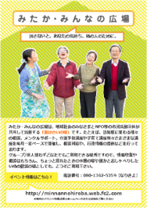
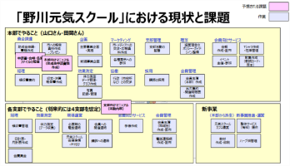
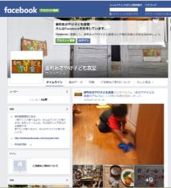
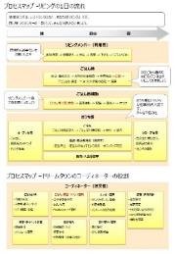
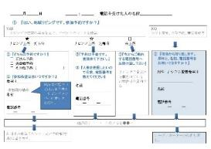

②プロボノプログラム｜地域福祉団体・NPO等向け支援
高齢者支援を行っている地域団体、又は高齢者が担い手となって地域福祉活動を行っている地域団体に対し、ビジネススキルや専門知識を活かしたボランティア活動である「プロボノ」により、団体の運営基盤強化に向けた支援を提供します。
地域福祉の担い手団体
事務局
プロボノワーカー
（企業人等ボランティア）
長期プロジェクト
「ネットワーク型プロボノ
プロジェクト」
2020年8月～2021年2月頃予定
地域・テーマ・事業の型を同じくする複数団体が連携するネットワーク組織に対し、約6ヵ月の期間をかけて運営基盤強化につながる支援を提供します。
中期プロジェクト
「ホームタウンプロボノ」
2020年10月～12月頃予定
約2ヵ月の期間をかけて、支援先団体が必要とする運営基盤強化につながる成果物を提供します。
短期プロジェクト
「プロボノ１DAYチャレンジ」
2020年11月21日（土）開催
1ヵ月の準備期間＋本番1日に限定したプロボノ体験型企画。
短期間で実現可能な成果物の提供にチャレンジします。
２件程度
３団体程度
10団体程度
支援先団体の運営基盤強化に役立つ具体的な成果物を提供
（課題整理ワークショップ／マーケティング基礎調査／チラシ作成／ウェブサイト構築／運営マニュアル作成／営業資料作成／等）
5

Slide 6
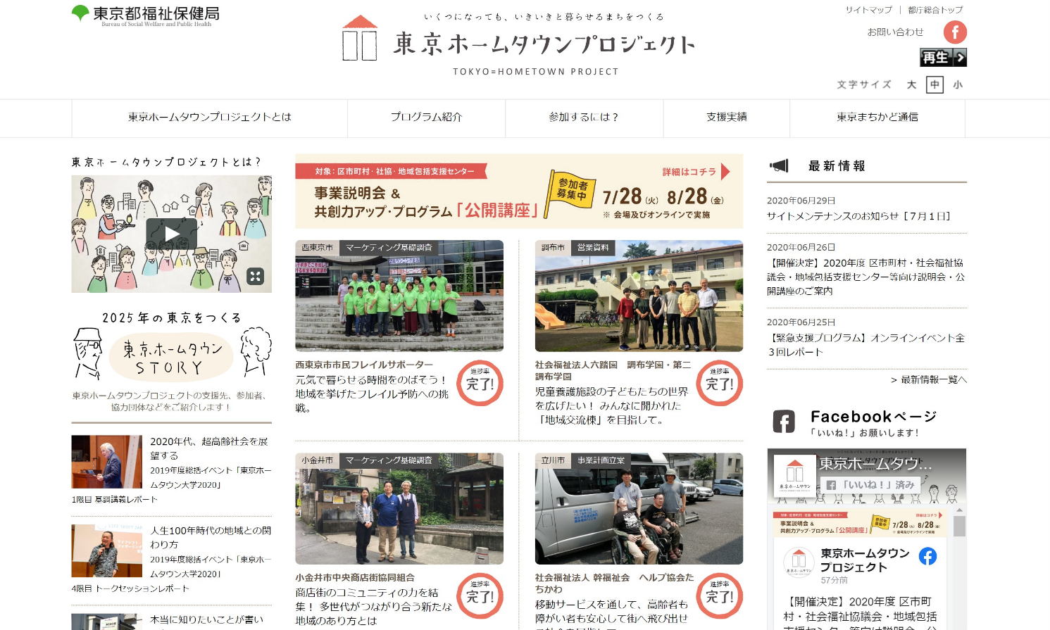
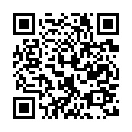

③東京ホームタウンプロジェクトWEBサイト運営｜各プログラムの進捗や地域づくりに役立つヒントを情報発信
平均ページビュー数
15,000件／月
https://hometown.metro.tokyo.jp
東京ホームタウン
6
Notes:
こちらがそのHPになりますが、ページの上部にあるメニュー・バーの「支援実績」をクリックしていただきますと、
年度別、支援プログラム別の詳細ページを見ることができます。
この他、各支援プログラムへの応募方法や説明会への申込み方法を掲載しており、
ご応募いただく際に必要な様式もこちらからダウンロードできます。
今年度の各プロジェクトの進捗・状況についても、今後、随時このHPで情報提供して参ります。
なお、今年度のプロボノ支援の申込み期限は6月15日でして、申込みまであと半月ほどございますが、
たくさんの団体からのご応募をお待ちしています。
最後になりますが、このプロボノ支援自体は、地域団体の方にご活用いただくための支援プロジェクトではありますが、
例年、参加されるプロボノ・ワーカーにとっても、非常に参加の満足度が高いプログラムでして、
「高齢化や地域活動について、考える良い機会になった」というご意見をいただいております。
ぜひそういった方々に活動の場を提供するためにも、お知り合いの団体さんにもぜひご紹介いただいて、
たくさんの団体の方にこのプログラムをご活用いただければと思います。
私からの説明は以上となります。

Slide 7
④ 総括イベント（東京ホームタウン大学）の開催実績
【参加対象者】地域福祉の活動に取り組むNPO・地域団体、地域貢献活動に関心を持つ企業・団体・個人、社会福祉協議会・行政関係者
年度 | 日時 | 場所 | 内容 | 来場者数
27年度 | 2月18日（木） 14:00-17:00 | 日経ホール | 「いくつになっても、いきいきと暮らせるまちをつくる」 第一部：東京ホームタウンプロジェクトでの都内の地域団体への取組支援事例紹介 第二部：パネルディスカッション「2025年超高齢社会に向けた東京の課題をもとに、個人、地域、企業に求められることとは？」 （ねじめ正一（作家）、上野千鶴子（東京大学名誉教授）、牧野益巳（日本マイ クロソフト㈱）、堀田聰子（国際医療福祉大学大学院教授）） | 466名
28年度 | 2月4日（土） 13:00-17:00 | 専修大学 神田キャンパス | 「東京のまちで活躍する地域団体が大集合！」 １限目：基調対談「人口減少・超高齢社会における地域コミュニティとは？NPO・地域団体等の多様な参加によって地域社会を支える仕組みとは？」 （樋口恵子（東京家政大学女性未来研究所長）、大森彌（東京大学名誉教授）、 聞き手：後藤千恵（NHK解説委員）） ２限目：地域活動団体による9つの分科会 ３限目：懇親会 | 579名
29年度 | 2月24日（土） 13:00-17:00 | 明治学院大学 白金キャンパス | 「東京の地域づくりの知恵と出会いがキャンパスに集合！」 １限目：基調トークライブ「超高齢社会・東京の未来を展望する～近未来の東京の課題と、その課題解決に向けたヒント～」（山崎亮（studio-L代表）） ２限目：地域活動団体による７つの分科会 ３限目：懇親会 | 425名
30年度 | 2月23日（土） 13:00-18:00 | 津田塾大学 千駄ヶ谷 キャンパス | 「東京の元気をつくる まちづくりのヒントが見つかる！－2025年に向けた、東京の宿題とは？」 １限目：基調講義「人と人とのつながりが元気なまちをつくる～最新フレイル予防の視点から見る地域活動の意義～」（飯島勝矢（東京大学高齢社会総合研究機構教授）） ２限目：６つのテーマ別分科会 ３限目：総括講義「会社から地域へ“私のライフシフト”」 （ライフシフト実践者３名、聞き手：飯島勝矢、内多勝康（医療型短期入所施設 「もみじの家」ハウスマネージャー）） | 479名
31年度 | 2月20日（木） 13:30-20:30 | 東京大学 伊藤謝恩 ホール | 「わたしのまち“東京”で豊かに生きるには？」 １限目：基調講義「2020年代、超高齢社会を展望する」（田中滋（埼玉県立大学理事長） ２限目～３限目：8つのテーマ別分科会 ４限目：トークセッション「人生100年時代の地域との関わり方」（安藤哲也氏（ライフシフト・ジャパン㈱取締役会長 ほか、現役企業人、地域活動者） ※地域活動交流見本市も同時開催 | 460名 ※新型コロナウイルの影響でキャンセル多数
※28～31年度は「東京ホームタウン大学」として実施
7
Notes:
こちらがそのHPになりますが、ページの上部にあるメニュー・バーの「支援実績」をクリックしていただきますと、
年度別、支援プログラム別の詳細ページを見ることができます。
この他、各支援プログラムへの応募方法や説明会への申込み方法を掲載しており、
ご応募いただく際に必要な様式もこちらからダウンロードできます。
今年度の各プロジェクトの進捗・状況についても、今後、随時このHPで情報提供して参ります。
なお、今年度のプロボノ支援の申込み期限は6月15日でして、申込みまであと半月ほどございますが、
たくさんの団体からのご応募をお待ちしています。
最後になりますが、このプロボノ支援自体は、地域団体の方にご活用いただくための支援プロジェクトではありますが、
例年、参加されるプロボノ・ワーカーにとっても、非常に参加の満足度が高いプログラムでして、
「高齢化や地域活動について、考える良い機会になった」というご意見をいただいております。
ぜひそういった方々に活動の場を提供するためにも、お知り合いの団体さんにもぜひご紹介いただいて、
たくさんの団体の方にこのプログラムをご活用いただければと思います。
私からの説明は以上となります。

Slide 8
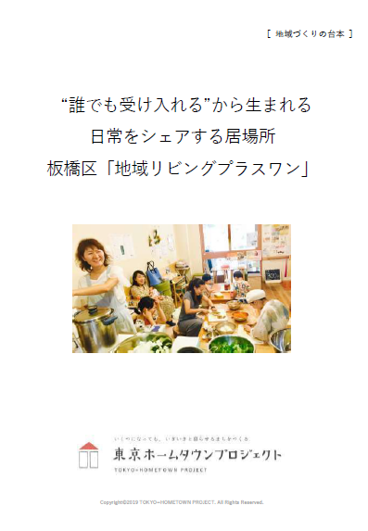
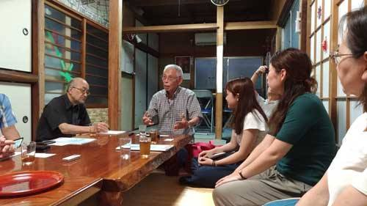
【参考】多世代交流に係る活動プログラム “地域づくりの台本” の活用について
～ 平成30年度東京ホームタウンプロジェクトの一環として実施 ～
◆「地域づくりの台本」とは？◆
様々な活動に取り組んでいる地域団体・ＮＰＯ、地域活動を始めようとする方に対し、日々の活動を運営する中で抱える課題を乗り越えるヒントとなることを目指して作成しました。
東京都内で「多世代交流」の居場所を実現している3団体にプロボノ※ワーカーが密着取材し、他地域においてもヒントとして役立てられそうなポイントを描き出すことに挑戦しています。
※プロボノ…社会的・公益的な目的のため、企業の社員等が仕事で培った専門知識や技術を活かして行うボランティア活動
◆文京区「こまじいのうち」
あえてつくる“ゆるやかさ”楽しく巻き込む運営のヒント
◆板橋区「地域リビングプラスワン」
“誰でも受け入れる”から生まれる日常をシェアする居場所
◆小金井市「また明日」
デイホーム・保育所・寄り合い所 三位一体の“心を寄せ合う空間”
≪成果物≫
日頃企業等に勤めるビジネスパーソンをはじめとする方々が、団体の代表者やスタッフ、利用者等へのヒアリングを繰り返しながら、活動のエッセンスを抽出し、「地域づくりの台本」を作成
以下のURLから閲覧・ダウンロードいただけます。
https://hometown.metro.tokyo.jp/program/intergeneration-program/
アンケートフォームから感想を
お寄せください！
8

Slide 9
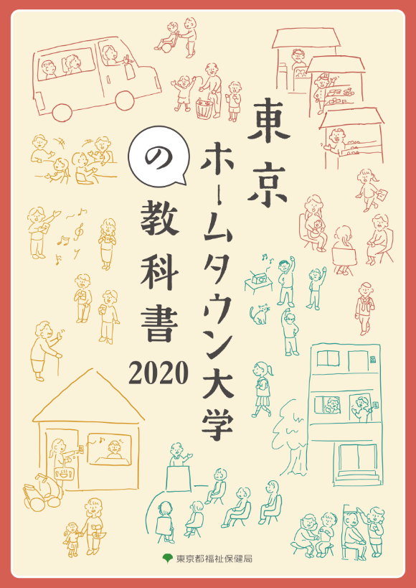
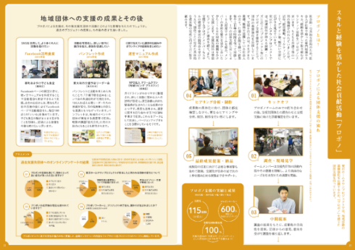
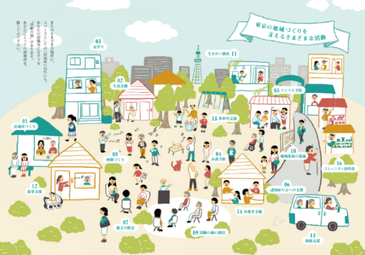
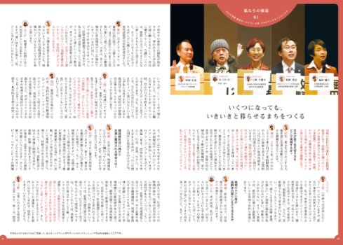
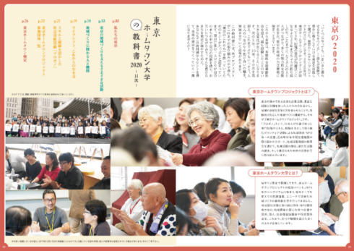
【参考】“ホームタウン大学の教科書”について
（東京ホームタウン大学2020（令和２年２月20日開催）にて配布。区市町村・社協・地域包括支援センターにも送付済み）
東京ホームタウンプロジェクト開始から５年間。これまでの取組の中で得た、「東京のこれから」を創っていくためのヒントをたっぷり詰め込んだ「東京ホームタウンプロジェクトの教科書」を作成しました。各地域における地域づくりに是非お役立てください。
東京ホームタウンプロジェクトHPに掲載していますhttp://bit.ly/THTU_BOOK
9

Slide 10
東京ホームタウンプロジェクト 区市町村等向け支援（伴走支援）（平成28年度）
実施地域（5地区）
実施地域 | 提案主体 | プロジェクト名 | 概要 | 支援内容
杉並区 成田地区 | 杉並区地域包括支援センター ケア24成田 | 地域資源向上～本音で本気のリノベーション～ | ○住民、地域団体のコラボレーションの場、地域に関心がある人が集まる場をつくる。 ○ケア24成田職員の地域に関わるスキルをアップする。 | ○打合せ・会議運営支援
八王子市 その他多摩地域含む | 八王子市市民活動支援センター | ＜プロボノ事務局運営＞ ＮＰＯ・市民活動団体に対する人財支援の整備 | ○プロボノワーカーを募集し、市民活動団体への支援を試行する。 ○プロボノ事務局運営のノウハウを習得し、支援の枠組を確立するとともに自立した継続運営を目指す。 | ○プラン策定支援 ○事業実施段階における直接支援
三鷹市 大沢地域 | 三鷹市大沢地域包括支援センター | ＜居場所づくり＞ （仮称）のがわの家（いえ） | ○地域住民から申し出のあった物件を活用し、多世代交流の常設居場所をつくるため、地域を巻き込んだ新たなプロジェクトチームを結成する。 ○居場所のプレオープンまでの事業計画を立案するとともに、プレオープン後の検証を行う。 | ○ワークショップ運営支援 ○プラン策定支援 ○事業実施段階における直接支援
武蔵村山市 大南地区 | 武蔵村山市南部地域包括支援センター | おおみなみサロンを住民主体の継続的な居場所とするためのプロジェクト | ○現在、地域包括支援センターが主体となって開催しているサロンを、今後は住民主体で運営できるよう、新たな担い手を発掘するとともに地域に適した運営方法を検討する。 | ○打合せ・会議運営支援 ○ワークショップ運営支援 ○プラン策定支援
稲城市 | 稲城市福祉部高齢福祉課 | 介護予防自主グループ活動への支援 | ○自主グループの横のつながりを促進するためのワークショップを開催する。 ○過去の分析事例をもとに、各自主グループの運営状況をレポートにして可視化し、うまくいっている点や課題を共有・検討することで、今後の活動のヒントを得る。 | ○ワークショップ運営支援

Slide 11
東京ホームタウンプロジェクト 区市町村等向け支援（伴走支援）（平成29年度）
実施地域（３地区）
実施地域 | 提案主体 | プロジェクト名 | 概要 | 支援内容
世田谷区 | 世田谷区高齢福祉部介護予防・地域支援課 | 介護予防・日常生活支援総合事業 担い手 | 〇健康長寿をテーマとした講演会を皮切りに、区内5地域で区民参加型の講座を開催することを通じて、地域の人同士が互いに出会い、地域に参加するきっかけとする。 〇講座実施後のふりかえりにより、今後の効果的な実施方法や、講座後の有効なフォローアップの方法等について検討する。 | ○プラン策定支援 ○ワークショップ運営支援
大田区 六郷地区 | 大田区社会福祉協議会 | 六郷助けあいプラットフォームづくり | 〇区内の六郷地区において、地域課題にとりくむ様々な主体（自治体・町会・NPO・地域包括支援センター等）が課題を話し合う場（プラットフォーム）をつくり、地域の抱える課題を整理する。 〇プラットフォームにおいて挙げられた課題のうち、既存組織だけでは解決が難しい部分について、地域の高齢者が参画する仕組みを構築する。 | ○打合せ・会議運営支援 ○ワークショップ運営支援 ○プラン策定支援
杉並区 宮前地区 | 杉並区地域包括支援センター ケア24高井戸 | 宮前まちづくりプロジェクト | 〇区内南西部に位置し、高齢者単身世帯が増えている宮前地区において、同地区が担当地域に入っている４つの地域包括支援センター（ケア24高井戸、ケア24南荻窪、ケア24久我山、ケア24西荻）が「チーム宮前」を結成し、連携しながら、宮前地区の地域づくりに取り組む。 〇宮前地区の取組を区モデルとして、区内全体に展開できるよう、区役所や第１層生活支援コーディネーターとの情報共有の場を設ける。 | ○打合せ・会議運営支援 ○プラン策定支援
11

Slide 12
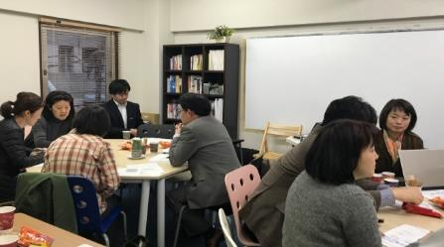
東京ホームタウンプロジェクト 区市町村等向け支援（平成30年度）
（ホームタウン共創力アップ・プログラム）
実施経過
￥
4月：区市町村等向け説明会
6月：基礎講座（4日間）
①ホームタウン共創力の基礎 ～地域の課題を把握・共有し、合意形成を進めるには？
②共創の場づくりの進め方 ～参加者の主体的な動きを促し、協力し合う関係性をつくるには？
③プロボノの可能性と活用法 ～地域の多様な人材の持つ専門性を活かした共創の進め方とは？
④地域に必要な仕組みやモデルを作り、 立ち上げるには？
7月：目標設定ワークショップ＆相談会
9月～2月：課題解決ゼミ（以下参照） ⇒ 2月22日：成果報告会
課題解決ゼミの様子
≪課題解決ゼミの実施結果≫
 | 個別取組の課題解決ゼミ （アドバイザー：コミュニティビジネスサポートセンター永沢映氏） | 合意形成に関する課題解決ゼミ （アドバイザー：株式会社エンパブリック広石拓司氏）
ゼミの実施方法 | 主に個別の伴走支援方式 | 主に定期的な集合ゼミ方式
課題 | ・人材バンクの立上げと運営方法 ・買い物不便な地域での移動支援のあり方 ・住民によるコミュニティカフェの立上げ・運営 への生活支援コーディネーターとしての関わり方 | ・生活支援コーディネーターの取組の課題整理 ・行政や生活支援コーディネーター同士との合意形成 等
参加地域 | 杉並区（包括）、小平市（中間支援型NPO法人）、東村山市（包括）の3地域 | 渋谷区（社協）、清瀬市（社協）、多摩市（行政・中間支援型ＮＰＯ）の３地域
参加による効果 | ・目標・対象の明確化、関係者との合意形成 ・事業の進め方の整理 等 | ・現状と根本的な課題の整理 ・課題を踏まえた取組方針の決定・関係者への働きかけ 等
12

Slide 13
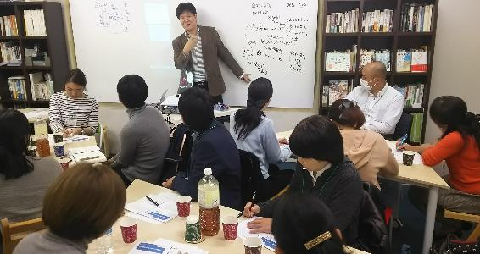
東京ホームタウンプロジェクト 区市町村等向け支援（令和元年度）
（ホームタウン共創力アップ・プログラム）
実施経過
￥
4月：区市町村等向け説明会
6月：プログラムⅠ｜公開講座（同内容で２回実施） 2回合計116名参加
「地域包括ケアにおける地域づくりの基盤を整えるには？」
7月：プログラムⅡ｜地域づくりのための基盤整備セミナー
地域包括ケアにおける地域づくり推進の課題整理ワークショップ
第１回：32名参加
第２回：29名参加 → うち14名が個別相談へ
9月～2月：プログラムⅢ｜課題解決支援（個別伴走支援／地域づくりゼミ）
（以下参照）
地域づくりゼミの様子
個別伴走支援 （アドバイザー： NPO法人コミュニティビジネスサポートセンター／NPO法人サービスグラント） | 地域づくりゼミ （アドバイザー：株式会社エンパブリック）
各地域の具体的な課題解決に向け、各地域6回程度、現場に赴き個別支援。
以下のテーマに沿って、各地域の事例を持ち寄りながら、課題解決に向けてゼミ形式で検討。
 | 地域 | 課題・ニーズ | 支援内容
1 | 杉並区 ケア24 下井草 | 空き家を活用して高齢者がコミュニティづくりに関わるよう働きかけたい | 具体的プランを立てて後押ししつつ、改善点を伝え継続的な活動を支援
2 | 西東京市 高齢者 支援課 | フレイルサポーターの組織強化としての部会の運営方法、継続的な組織の作り方を学びたい | 行政としての方針整理を支援するとともに、サポーターに対し組織運営のコツを伝達
3 | 国立市 社会福祉協議会 | 市民の社会参加を促すため、プロボノを活用するための体制を整えたい | コーディネートのポイントの伝達。地域団体向けの勉強会、市民向けのイベント開催に向けた支援
 | テーマ | 日時 | 参加者数
1 | 地域づくりの取組・課題・工夫・アイディアの共有 | 10/10 13:30-16:00 | 16名
2 | 広報・地域活動のマーケティングの基礎・実践方法の検討 | 11/14 13:30-16:00 | 18名
3 | 組織内外の関係構築について、ケース分析・ワークショップ | 12/12 13:30-16:00 | 15名
4 | 地域づくりの仕組み構築、コーディネート力について、ケース分析ワークショップ | 2/28 13:30-16:00 | 15名
13

Slide 14
【参考】「プロボノ」による地域福祉団体等への支援（平成27年度）
長期プロジェクト（3～6か月）
短期プロジェクト（1日）
地域名 | 団体名 | 支援内容
墨田区 | 太壱みまもりネットワーク | ウェブサイト
立川市 | 見守りネット・結サポートセンター | マーケティング基礎調査
板橋区 | たまりば・とうしん | 事業計画立案
文京区 | NPO法人 風のやすみば | 印刷物
荒川区 | NPO法人 荒川区高年者クラブ連合会 | マーケティング基礎調査
足立区 | 梅島うたの会 | 映像
多摩市 | 社会福祉法人 楽友会 | マーケティング基礎調査
稲城市 | 矢野口地区介護予防ラジオ体操会 | 事業評価
豊島区 | 楽の会リーラ | マーケティング基礎調査
地域名 | 団体名 | 支援内容
狛江市 | NPO法人 むべの会 | 課題整理ワークショップ
立川市 | 中高年ミュージカルパフォーマンスグループ たっきぃ | Facebook活用法提案
立川市 | NPO法人 トモニ | チラシ制作
立川市 | 子育て交流ひろば立川おもちゃ図書館ぱれっと | チラシ制作
日野市 | NPO法人 ひの市民活動団体連絡会 | チラシ制作
八王子市 | 八王子高齢者活動コーディネーター会 | 課題整理ワークショップ
中野区 | 新井の介護を考える会 | 課題整理ワークショップ
北区 | NPO法人 北区精神障害者を守る家族会 飛鳥会 | 課題整理ワークショップ
港区 | NPO法人 プラチナ美容塾 | チラシ制作
大田区 | 社会福祉法人 大洋社 ひまわり苑 | SNS活用法提案
江戸川区 | NPO法人 江戸川・地域・共生を考える会 | チラシ制作
品川区 | 街のお助け隊コンセルジュ | 課題整理ワークショップ
豊島区 | 要町あさやけ子ども食堂 | Facebook活用法提案
渋谷区 | 初台生活学校 | プレゼンテーション資料作成
三鷹市 | みたか・みんなの広場 | パンフレット制作
長期プロジェクト 9団体
短期プロジェクト 15団体
27年度計 24団体
14
14

Slide 15
【参考】「プロボノ」による地域福祉団体等への支援（平成28年度）
長期プロジェクト（3～6か月）
短期プロジェクト（1日）
地域名 | 団体名 | 支援内容
三鷹市 | NPO法人 日本シニアジョブクラブ | 映像制作
大田区 | 社会福祉法人 大洋社 ひまわり苑 | 運営マニュアル作成
八王子市 | めじろ台町会連絡協議会 | マーケティング基礎調査
八王子市 | 八王子市シルバーふらっと相談室館ヶ丘 | 事業評価
世田谷区 | ＮＰＯ法人 全国移動サービスネットワーク | 営業資料作成
多摩市 | ＮＰＯ法人 福祉亭 | ウェブサイト作成
東大和市 | 東大和市介護予防リーダー会 | パンフレット作成
世田谷区 | NPO法人健康フォーラムけやき21 | 事業計画立案
中野区 | 東中野五丁目小滝町会 | マーケティング基礎調査
世田谷区 | 一般社団法人日本脳損傷者ケアリング・コミュニティ学会 | マーケティング基礎調査
国立市 | 市民のためのがん治療の会 | マーケティング基礎調査
板橋区 | ＮＰＯ法人ドリームタウン | 運営マニュアル作成
文京区 | さきちゃんち運営委員会 | 業務効率改善
地域名 | 団体名 | 支援内容
狛江市 | 野川元気スクール | 課題整理ワークショップ
稲城市 | やのくち正吉苑 | スペース活用ワークショップ
文京区 | NPO法人 風のやすみば | クラウドツール活用法提案
武蔵村山市 | 地域通貨サークル「助け愛の会」 | 課題整理ワークショップ
立川市 | 三多摩市民後見を考える会 | 課題整理ワークショップ
立川市 | 在宅ホスピスケア・ボランティア さくら | チラシ制作
練馬区 | 社会福祉法人キングス・ガーデン東京 | スペース活用ワークショップ
港区 | きらきらママの会 | Facebook活用法提案
八王子市 | めじろ台安心ねっと | チラシ制作
八王子市 | NPO法人 めじろむつみクラブ | 課題整理ワークショップ
武蔵野市 | NPO法人 武蔵野すこやか | チラシ制作
長期プロジェクト 13団体
短期プロジェクト 11団体
28年度計 24団体
15

Slide 16
【参考】「プロボノ」による地域福祉団体等への支援（平成29年度）
長期プロジェクト（3～6か月）
地域名 | 団体名 | 支援内容
新宿区 | みんなのリビング葛が谷 | マーケティング基礎調査
北区 | 東京ふれあい医療生活協同組合 | マーケティング基礎調査
大田区 | 大田区社会福祉法人協議会 | パンフレット制作
大田区 | NPO法人 オレンジアクト | マーケティング基礎調査
中野区 | 東中野キングス・ガーデン | マーケティング基礎調査
町田市 | 玉川学園地区社会福祉協議会 | 映像
長期プロジェクト 6団体
短期プロジェクト 20団体
29年度計 26団体
短期プロジェクト（1日）
地域名 | 団体名 | 支援内容
千代田区 | Local Life Friends | 課題整理ワークショップ
中央区 | 一般社団法人 コミュニティ・カウンセラー・ネットワーク | クラウドファンディング
港区 | 一般社団法人 みつ蛍 | 課題整理ワークショップ
新宿区 | 終活サポーターズ | チラシ制作
新宿区 | 社会福祉法人 三篠会 | スペース活用ワークショップ
新宿区 | ミマモカフェ・0歳子育て応援隊 | チラシ制作
江東区 | 歌声広場よりみち | チラシ制作
江東区 | NPO・えん | クラウドツール活用
目黒区 | NPO法人 Ｄカフェまちづくりネットワーク | 課題整理ワークショップ
世田谷区 | 一般社団法人 輝水会 | チラシ制作
板橋区 | NPO法人 ドリームタウン 地域リビング・プラスワン | チラシ制作
地域名 | 団体名 | 支援内容
立川市 | NPO法人 SOU | Facebook活用法提案
町田市 | 榛名坂自治会 | Facebook活用法提案
町田市 | 社会福祉法人 南町田ちいろば会 みぎわホーム | 課題整理ワークショップ
小金井市 | 小金井市けやき通り商店会 | チラシ制作
狛江市 | 元気スクールグループ | 課題整理ワークショップ
多摩市 | 一般社団法人 多摩マイライフ包括支援協議会 | 課題整理ワークショップ
武蔵村山市 | NPO法人 子育て未来ネットこどもと | スペース活用ワークショップ
武蔵村山市 | 武蔵村山少年少女合唱団 | Facebook活用法提案
武蔵村山市 | NPO法人 武蔵村山ひまわり | チラシ制作
16

Slide 17
【参考】「プロボノ」による地域福祉団体等への支援（平成30年度）
中・長期プロジェクト（2～6か月）
短期プロジェクト（1日）
地域名 | 団体名 | 支援内容
千代田区 | NPO法人 シニア大楽 | 業務フロー設計
新宿区 | 若年性認知症家族会・彩星（ほし）の会 | 印刷物制作
江東区 | 歌声広場 よりみち | 事業評価
中野区 | NPO法人 リンク東山 | ウェブサイト制作
品川区 | 街のお助け隊コンセルジュ | ウェブサイト制作
世田谷区 | 一般社団法人 輝水会 | ウェブサイト改善点整理
杉並区 | NPO法人 日本失語症協議会 | マーケティング基礎調査
杉並区 | 社会福祉法人いたるセンター地域ケアセンターサポートウィズ | 印刷物制作
武蔵野市 | 千川地域福祉活動推進協議会 | 印刷物制作
三鷹市 | みたか・みんなの広場運営協議会 | マーケティング基礎調査
小金井市 | 小金井市けやき通り商店街 | 印刷物制作
地域名 | 団体名 | 支援内容
千代田区 | NPO法人 リーブ・ウィズ・ドリーム | 課題整理ワークショップ
新宿区 | 地域密着型複合施設 マザアス新宿 | チラシ制作
品川区 | けめカフェ | スペース活用ワークショップ
世田谷区 | 社会福祉法人 こうれいきょう | チラシ制作
世田谷区 | NPO法人 ハワイアンリトミック協会 | チラシ制作
杉並区 | ちょこっと支え合い | チラシ制作
足立区 | 人生ココから見本市実行委員会 | チラシ制作
足立区 | いちかポケットの会 | チラシ制作
八王子市 | NPO法人 かたつむり | クラウドツール活用
八王子市 | サーカス | Facebook・SNS活用
立川市 | かみすな福祉相談センター | チラシ制作
三鷹市 | のがわの家運営委員会 | チラシ制作
小金井市 | つどいの会 | チラシ制作
その他
地域名 | 拠点名 | 支援内容
文京区 | こまじいのうち | 多世代交流プログラムの 開発
板橋区 | 地域リビング プラスワン
小金井市 | 地域の寄り合い所 また明日
中・長期プロジェクト 11団体
短期プロジェクト 13団体
その他 3団体
30年度計 27団体
17

Slide 18
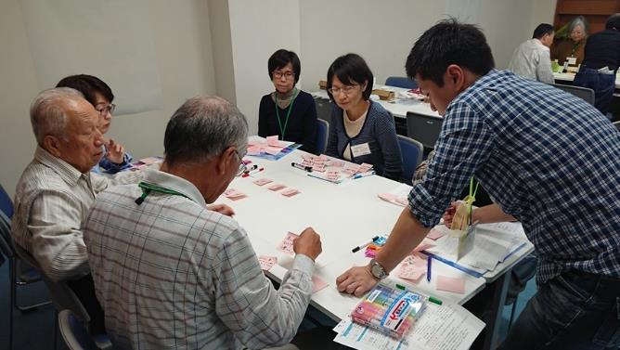
【参考】「プロボノ」による地域福祉団体等への支援（令和元年度）実施結果
中・長期プロジェクト（2～6か月）
短期プロジェクト（1日）
地域名 | 団体名 | 支援内容
江東区 | NPO法人 関東シニアライフアドバイザー協会・江東部会（江東SLA） | 事業計画立案
中野区 | 鷺宮エリア介護ネットワーク | 営業資料作成
立川市 | 社会福祉法人 幹福祉会 ヘルプ協会たちかわ | 事業計画立案
調布市 | 社会福祉法人 調布学園 第二調布学園 | 営業資料作成
小金井市 | 小金井市中央商店街協同組合 | マーケティング基礎調査
西東京市 | 西東京市市民フレイルサポーター | マーケティング基礎調査
地域名 | 団体名 | 支援内容
新宿区 | 新宿傾聴しおりの会 | ウェブサイト作成
世田谷区 | NPO法人 全国移動サービスネットワーク | 課題整理ワークショップ
杉並区 | サポート中瀬 | チラシ作成
江戸川区 | NPO法人 エンリッチ | チラシ作成
武蔵野市 | 境南地域福祉活動推進協議会 | チラシ作成
調布市 | しばさき彩ステーション | ウェブサイト作成
調布市 | 地域の居場所を考える会 | チラシ作成
小金井市 | フルーツバスケット | チラシ作成
その他
地域名 | 拠点名 | 支援内容
千代田区 | NPO法人 シニア大樂 | ライフシフトプロボノプログラム
世田谷区 | 一般社団法人 輝水会
小金井市 | 小金井市けやき通り商店会
中・長期プロジェクト ６団体
短期プロジェクト 8団体
その他 3団体
31年度計 17団体
18

